Slide 1
Ylituomareille Ajok Beaj Keaj

Slide 2
OmaKoira-sovellus
Ladattavissa puhelimeen

Slide 3
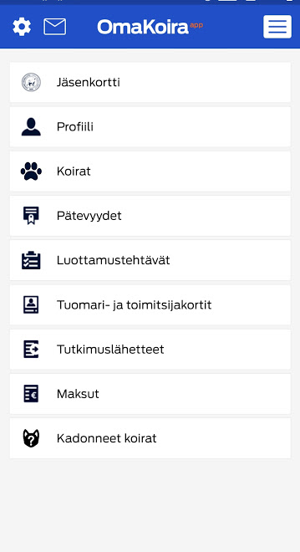
Sovelluksessa on kaikki koetilanteessa tarvittava tieto koirista ja pätevyyksistä

Slide 4
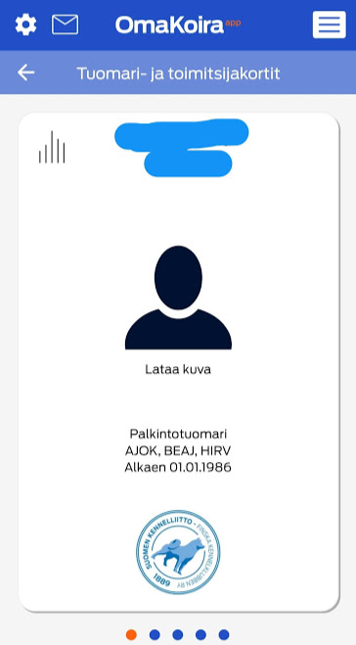
Tuomaripätevyydet Koetoimitsijapätevyydet
Palkintotuomari- ja koetoimitsijapätevyydet lisätään järjestelmään kennelpiireissä
Ylituomaripätevyydet näkyvät automaattisesti

Slide 5
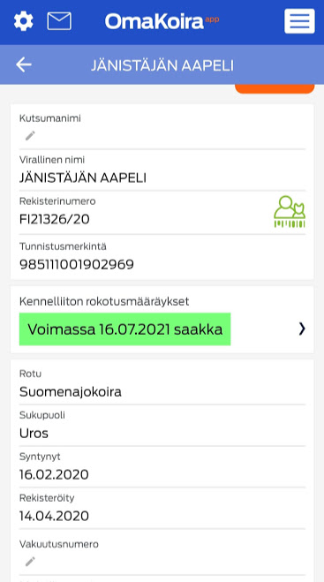
Kaikki omistuksessa olevat koirat näkyvät sovelluksessa
Rokotukset näkyvät, jos eläinlääkäri on syöttänyt tiedot

Slide 6
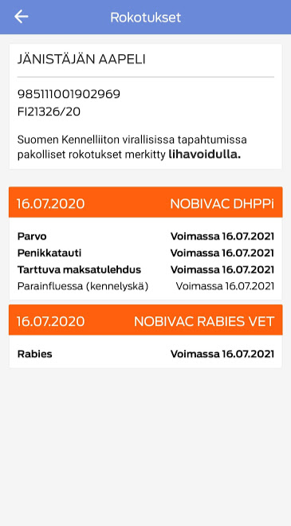
Rokotukset näkyvät eriteltyinä

Slide 7
OmaKoira-palvelu
Sovellukseen merkityt tiedot ovat päteviä ja riittäviä koetilanteessa
Koirat
Rokotusten voimassaolo voidaan todeta sovelluksesta
Tuomarit
Kennelpiirien sovellukseen merkitsemät tuomaripätevyydet
Kennelliiton jäsenyys
Tulevaisuudessa sovelluksessa näkyy myös aikaisempi toiminta palkintotuomarina niillä, jotka ovat kennelliiton jäseniä
Ylituomaripätevyydet
Koetoimitsijapätevyydet

Slide 8
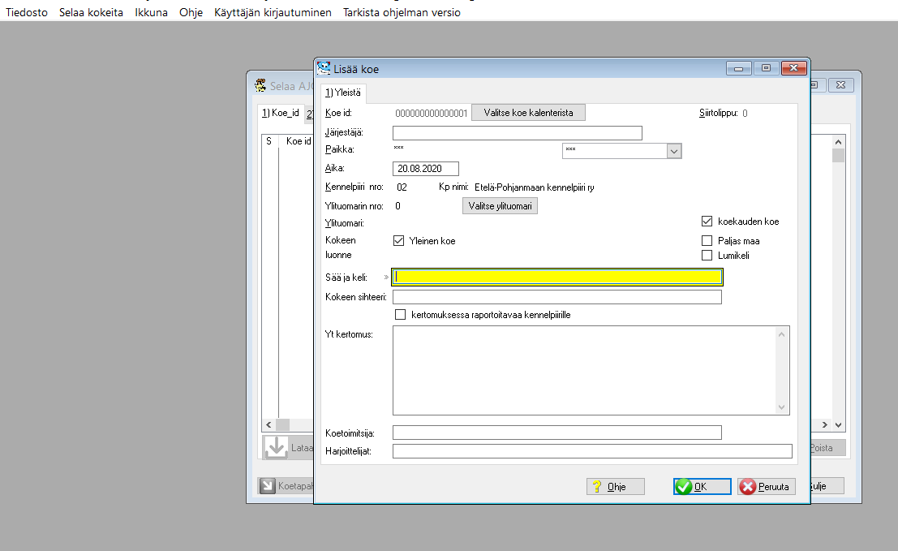
Huomioita koetallennuksesta

Slide 9
Ylituomarin kertomus
Koekauden kokeessa jonkin verran puutteellisesti täytettyjä kertomuksia
Ei riitä maininta ”koekauden koe”
Mainittava vähintään
Tiedot ilmoittautumisesta (pvm ja aika)
Kokeen purku
Kokeen päättäminen
Tallennusohjelma huomauttaa puuttuvasta yt kertomuksesta
Rasti ”raportoitavaa kennelpiirille” tarkoittaa vain jotain negatiivista/epäselvää tapahtumaa kokeessa.
Sellaista, mikä täytyy saattaa kokeen myöntäjän tiedoksi ja josta yt tekee lisäselvityksen kokeen myöntäjälle
EI SIIS tarkoita tiedottamista hyvästä tulostasosta tai hienosti järjestetystä kokeesta

Slide 10
Koirakohtainen pöytäkirja
Huolellisuutta koirakohtaisen pöytäkirjan täyttämiseen
Pöytäkirjantarkastajat joutuvat usein soittelemaan ja pyytämään korjauksia
Pöytäkirjat tulee aina tarkastaa ennen lähettämistä

Slide 11
Esimerkkejä
Huomautuksiin ei ole kirjoitettu luopumisen syytä
Kohtuuttoman häiriön keskeyttäessä koettelun, huomautuksiin tulee kirjata selkeästi tapahtuneet haut ja ajot
Puuttuu maastonumeroita
Haukkunumero ei ole lisätietojen mukainen
Tarkastajien ei ole tarkoituksenmukaista puuttua kaikkiin pieniin virheisiin, mutta ylituomareiden on syytä kiinnittää niihin huomiota
TARKISTA-nappia pitää käyttää, koska se huomauttaa karkeimmista virheistä

Slide 12
Kokeen siirtäminen
Kokeen siirrot tehtävä huolellisesti
Siirron voi tehdä tallennusohjelmassa
Silloin kun siirto tehdään, koe pitää myös lähettää, että siirto päivittyy kalenteriin
Siirron jälkeen lataa uudet kokeet palvelimelta
Näin koe ilmestyy kalenteriin uudella päivämäärällä
Siirron voi tehdä vaihtoehtoisesti myös OmaKoirassa kennelpiirin tunnuksilla (kp sihteeri)
Tällöin siirretty koe näkyy myös kennelliiton tapahtumakalenterissa
Tallennusohjelman koekalenteria päivitetään shhj:n toimistolta
Jos haluaa siirron näkyvän heti, ota yhteyttä shhj:n toimistoon

Slide 13
Kokeen peruuttaminen
Päätös tulee tehdä ennen kokeen alkamista ( ennen yt-puhuttelua ja koirien arvontaa)
Päätöksen tekee ylituomari yhdessä koetoimikunnan pj:n tai kokeen vastaavan toimitsijan kanssa
Kun koe joudutaan peruuttamaan, ilmoittautumismaksu on palautettava
Peruutetusta kokeesta lähetetään koepöytäkirja.
Muista merkitä peruutuksen syy

Slide 14
Kokeen peruuttaminen
-Peruutus voidaan tehdä seuraavin perustein;
koe on siirretty jo kerran
sääolosuhteet ovat koiralle kohtuuttoman epäedulliset tai koiria vahingoittavat
koetta ei voida järjestää sääntöjen edellyttämällä tavalla esim. ylituomarin sairaus, onnettomuus
Mikäli sijaista ei saada hankittua
muu kokeen säännöissä / ohjeissa mainittu hyväksyttävä syy
kokeeseen ilmoittautuneita ei ole riittävästi
tällöin ei kokeen siirtomahdollisuutta

Slide 15
Kokeen keskeyttäminen
Perusteet keskeyttämiselle;
Olosuhteen muuttuvat sellaisiksi että kokeen jatkaminen olisi eläinsuojelumääräysten vastaista. Esim. helle – ja pakkasrajasuositukset (+20/-20 astetta) , leikkaava hanki
Myrsky; koiran työskentelyä ei voida arvioida.
Koira vahingoittuu kokeen aikana

Slide 16
Kokeen keskeyttäminen
Keskeytetyn kokeen tulos lasketaan
Keskeytyksen syy merkitään koirakohtaiseen pöytäkirjaan huomautuksia kohtaan

Slide 17
Paikantimen käyttö
Koiranohjaaja päättää asian ennen ensimmäistä irtilaskua
Jos käytetään
Koiranohjaaja sitoutuu näyttämään tapahtumat tuomarille aina pyydettäessä.
Tuomari toteaa tapahtumat itse puhelimen näytöltä. Ei koiranohjaajan kertomana.
Ylituomarilla on tarvittaessa oikeus tarkistaa tapahtumia paikantimesta
Suositeltavaa on, että koiranohjaaja antaa tuomareille pannan tunnukset seuraamisen helpottamiseksi
Ei voi vaatia
Tuomari poistaa pannan seurannan kokeen päätyttyä

Slide 18
Kohtuuton häiriö
Kohtuuttomaksi häiriöksi hyväksytään sääntökirjassa luetellut selkeät syyt
Myös muu tuomareiden toteama ja hyväksymä syy voidaan katsoa kohtuuttomaksi häiriöksi
Tällaisia ennalta arvaamattomia syitä on lukematon määrä eikä niitä voi kaikkia sääntökirjassa mainita
Ajettava täytyy olla ajettavissa ja tuomareilla tulee olla mahdollisuus arvostella
Huom! Myös hukkatyöskentelyn aikana koiralla tulee olla mahdollisuus työskennellä turvallisesti ja häiriöttömästi
Sorkkaeläimen ajo / jäljitys ei ole kohtuuton häiriö
Kello käy

Slide 19
Koejärjestelyt

Slide 20
Ylituomarin ohjeet ja velvollisuudet
Varmistettava, että kokeessa olevat koirat on ilmoitettu määräaikaan mennessä
Valvottava, että kokeessa noudatetaan sääntöjä ja ohjeita
Valvottava, että arvostelu suoritetaan mahdollisimman yhdenmukaisesti
Huolehdittava kokeeseen osallistuvien oikeusturvasta

Slide 21
Arvonta
Yleisohje 3.1.
”Koirat arvotaan maastoihin ylituomarin puhuttelun jälkeen, mikäli järjestelyt eivät vaadi tekemään sitä etukäteen”
Ylituomari vastaa, että arvonta suoritetaan avoimesti ja puolueettomasti

